Slide 1

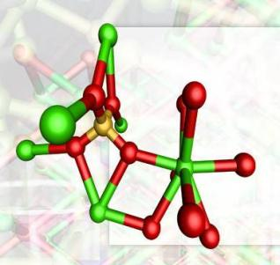

Классный час
МИР ФИЗИКИ И КОШКИ
Подготовила:Рогова О.Б.
учитель физики, информатики
МКОУ «Красноярская СОШ»
2014г.

Slide 2
Человек культурен настолько, насколько он способен понять кошку.
БЕРНАРД ШОУ
Цель: создание у учащихся целостного представления об окружающем мире, расширение кругозора.
Задачи:
учебные:
- развитие познавательных интересов учащихся через нестандартную форму подачи ранее изученного материала;
- совершенствование у учащихся коммуникативных знаний, умений, навыков во всех видах речевой деятельности (продуктивной и рецептивной);
- использование интеграции предметов для повышения интереса, мотивации к изучению физики.
познавательные:
-развитие технического и общего кругозора обучающихся.
развивающие:
- развитие языковых, интеллектуальных и познавательных способностей, ценностных ориентаций, чувств и эмоций школьника, готовность к коммуникации;
- гуманитарное и естественнонаучное развитие личности обучающегося.
воспитательные:
- воспитание культуры общения;
- формирование потребности в практическом использовании знаний физики в различных сферах деятельности.

Slide 3
План мероприятия:
1.Вступительное слово учителя
2.Просмотр кинофрагмента (фильма)
3.Презентация учащегося «Кошки во все времена»
4. Презентация учащегося «Кошка и законы физики»
5.Рисунок «Моя кошка»
.

Slide 4
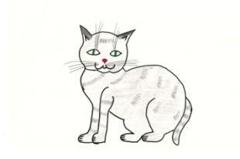
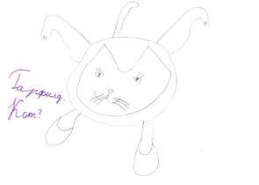
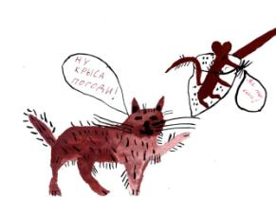
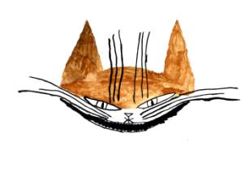
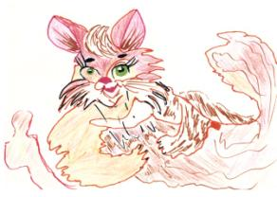
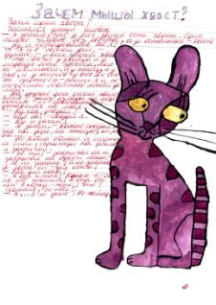
Парад кошек

Slide 5


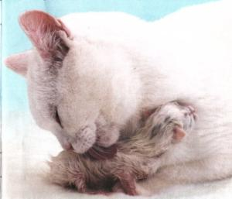
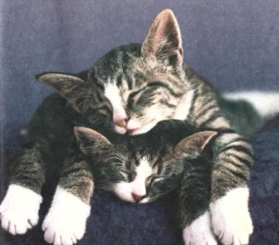


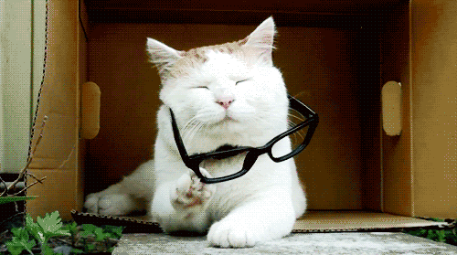


Slide 6
